Slide 1
Komunikator
Karolina Woźniak, Maciej Górnik, Gustaw Cyburt

Slide 2
Opis GUI - użytkownik
Okno do logowania
Okno do utworzenia konta
Interfejs obsługi czatu:
lista użytkowników
lista utworzonych pokoi
utworzenie pokoju
pokój czatu
przycisk do wylogowania

Slide 3
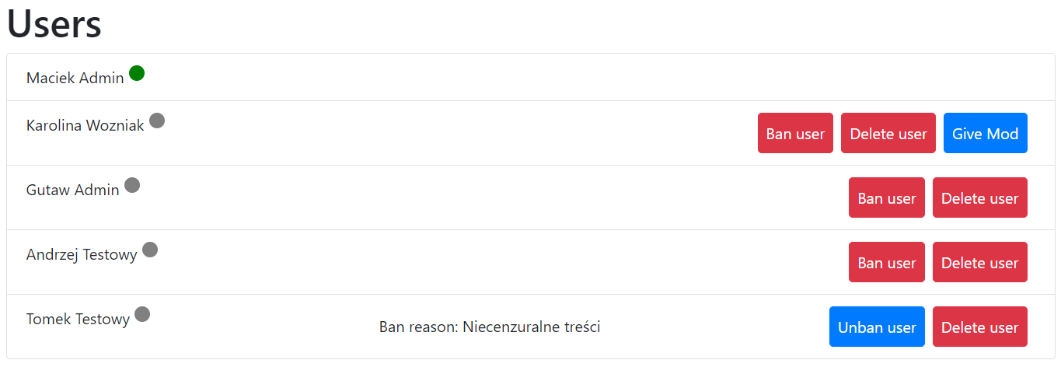
Opis GUI - moderator
Funkcjonalności takie jak dla użytkownika rozszerzone o:
interfejs blokowania oraz usuwania użytkowników
nadawanie uprawnień moderatora

Slide 4
Uprawnienie moderatora
Moderatorem jest użytkownik z nadanymi uprawnieniami moderatora
Moderator może może nadać status moderatora innym użytkownikom
Moderator może usuwać użytkowników
Moderator może banować użytkowników

Slide 5
Funkcjonalności dostępne w aplikacji
Uruchomienie serwisu
Zalogowanie do czatu bądź utworzenie nowego konta
Obsługa interfejsu komunikatora:
Wyświetlanie historii czatów
Rozpoczęcie nowego czatu z dostępnymi użytkownikami (wczytanie historii konwersacji, jeśli istnieje)
Wysyłanie i odbieranie wiadomości
Przełączanie między pokojami
Możliwość wylogowania się po zakończeniu porozumiewania się.

Slide 6
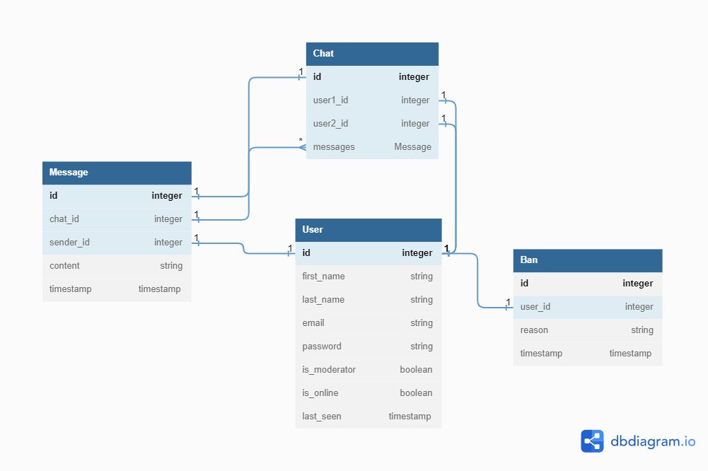
Diagram
klas

Slide 7
Działanie aplikacji

Slide 8
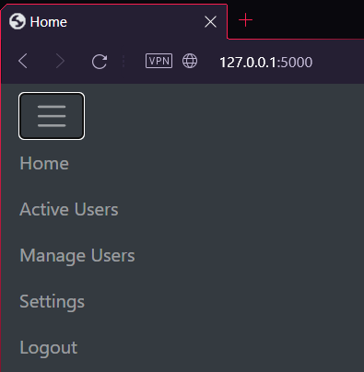
Pasek nawigacji
Pasek pozwala nawigować po komunikatorze.
Zawiera zakładki:
Home
Active Users
Settings
Logout
Manage Users (moderator)

Slide 9
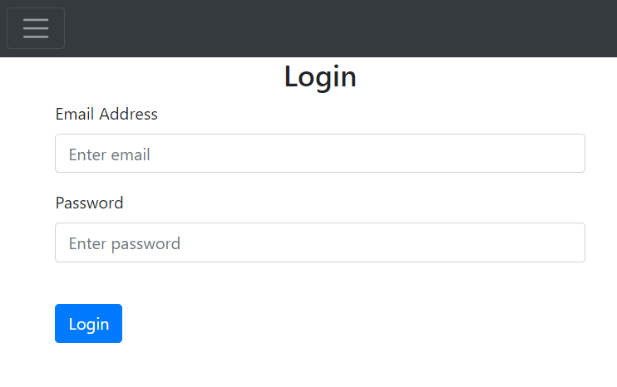
Ekran logowania

Slide 10
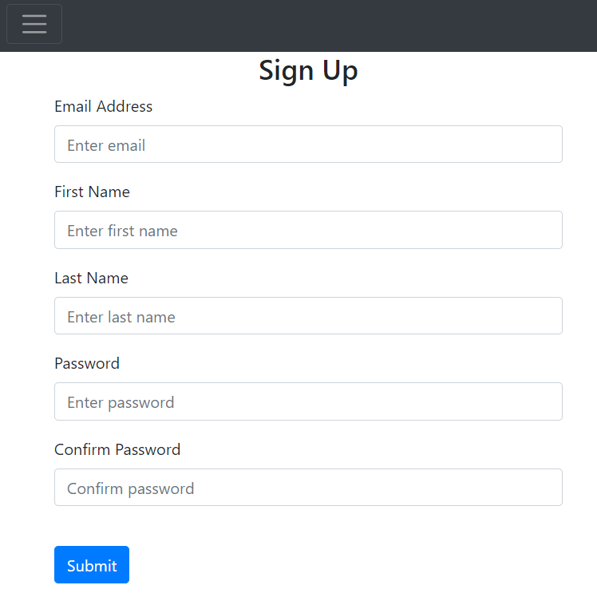
Ekran rejestracji

Slide 11
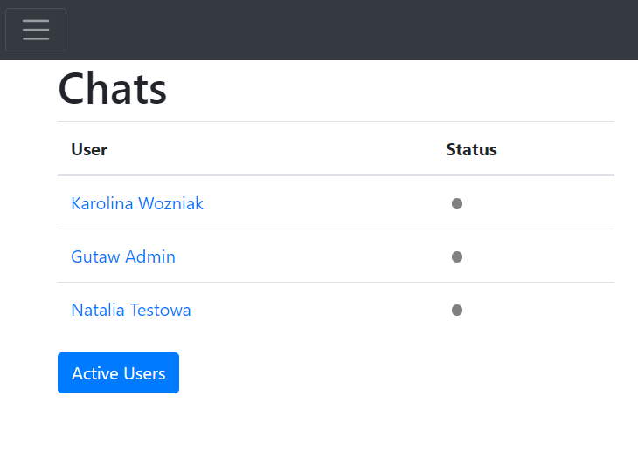
Okno główne
Okno zawiera listę utworzonych pokoi/konwersacji

Slide 12
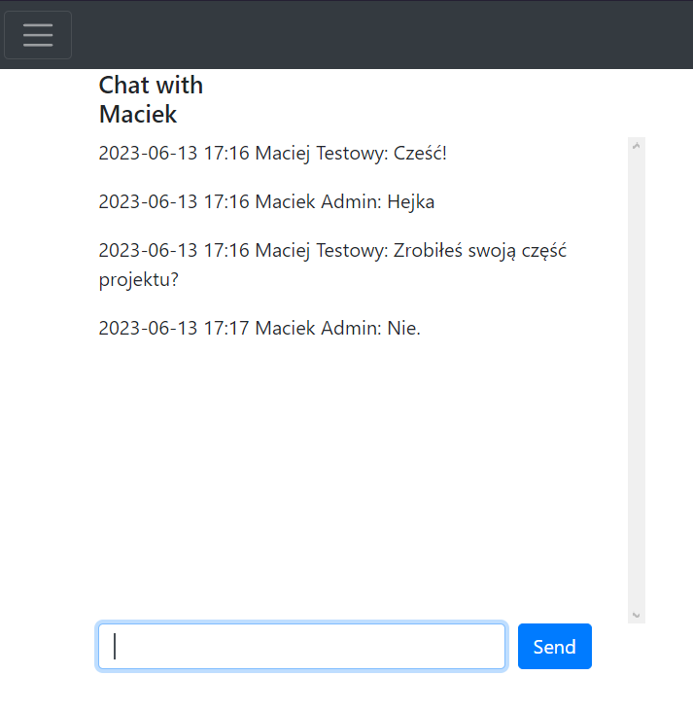
Okno czatu
Okno czatu wyświetla historię konwersacji między użytkownikami, oraz pozwala wysłać nową wiadomość.

Slide 13
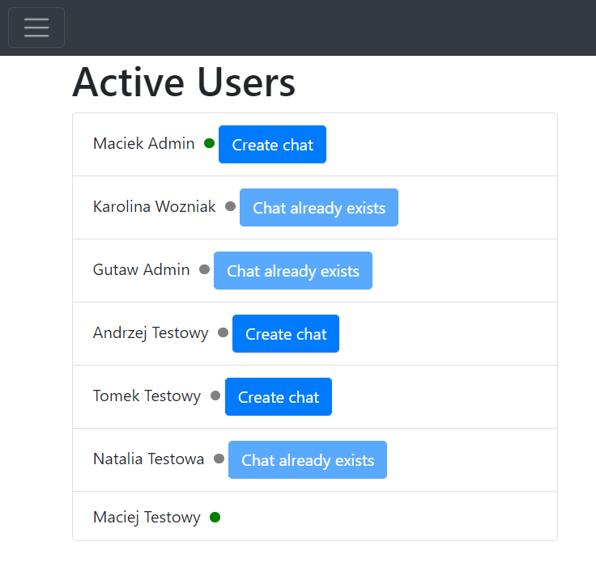
Okno Active Users
Okno zawiera listę zarejestrowanych użytkowników, ich status aktywności oraz daje możliwość utworzenia czatu z wybraną osoba

Slide 14
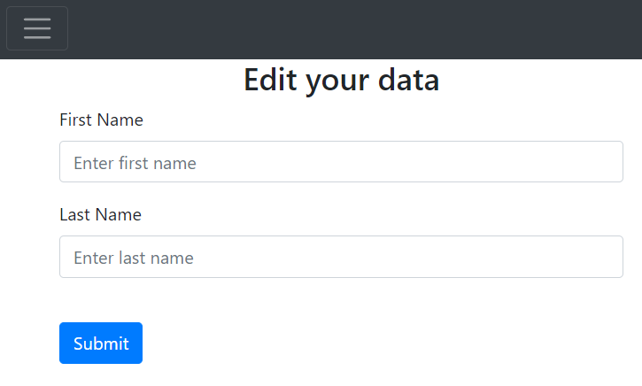
Okno Settings
Okno pozwala na zmianę danych osobowych użytkownika

Slide 15
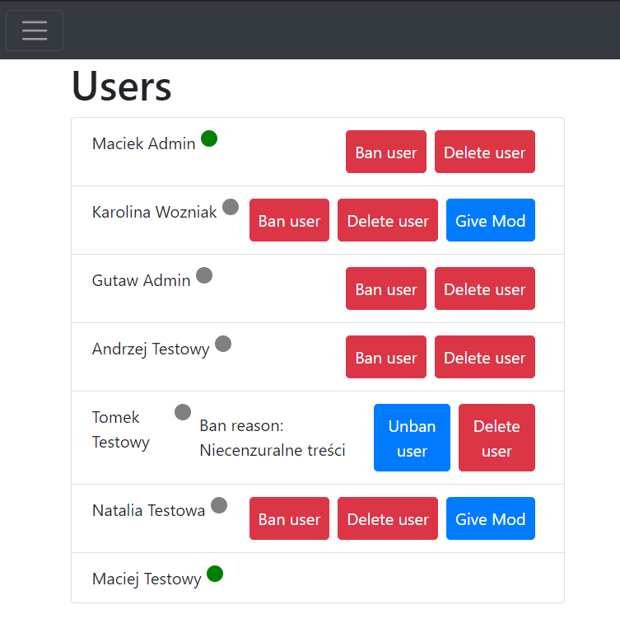
Okno Manage Users
Okno dostępne jedynie dla użytkownika z funkcją moderatora. Zawiera listę użytkowników, pozwala ich banować, usuwać oraz nadawać im funkcję moderatora

Slide 16
To już jest koniec!
Autorzy: Karolina Woźniak, Maciej Górnik, Gustaw Cyburt

